Slide 1
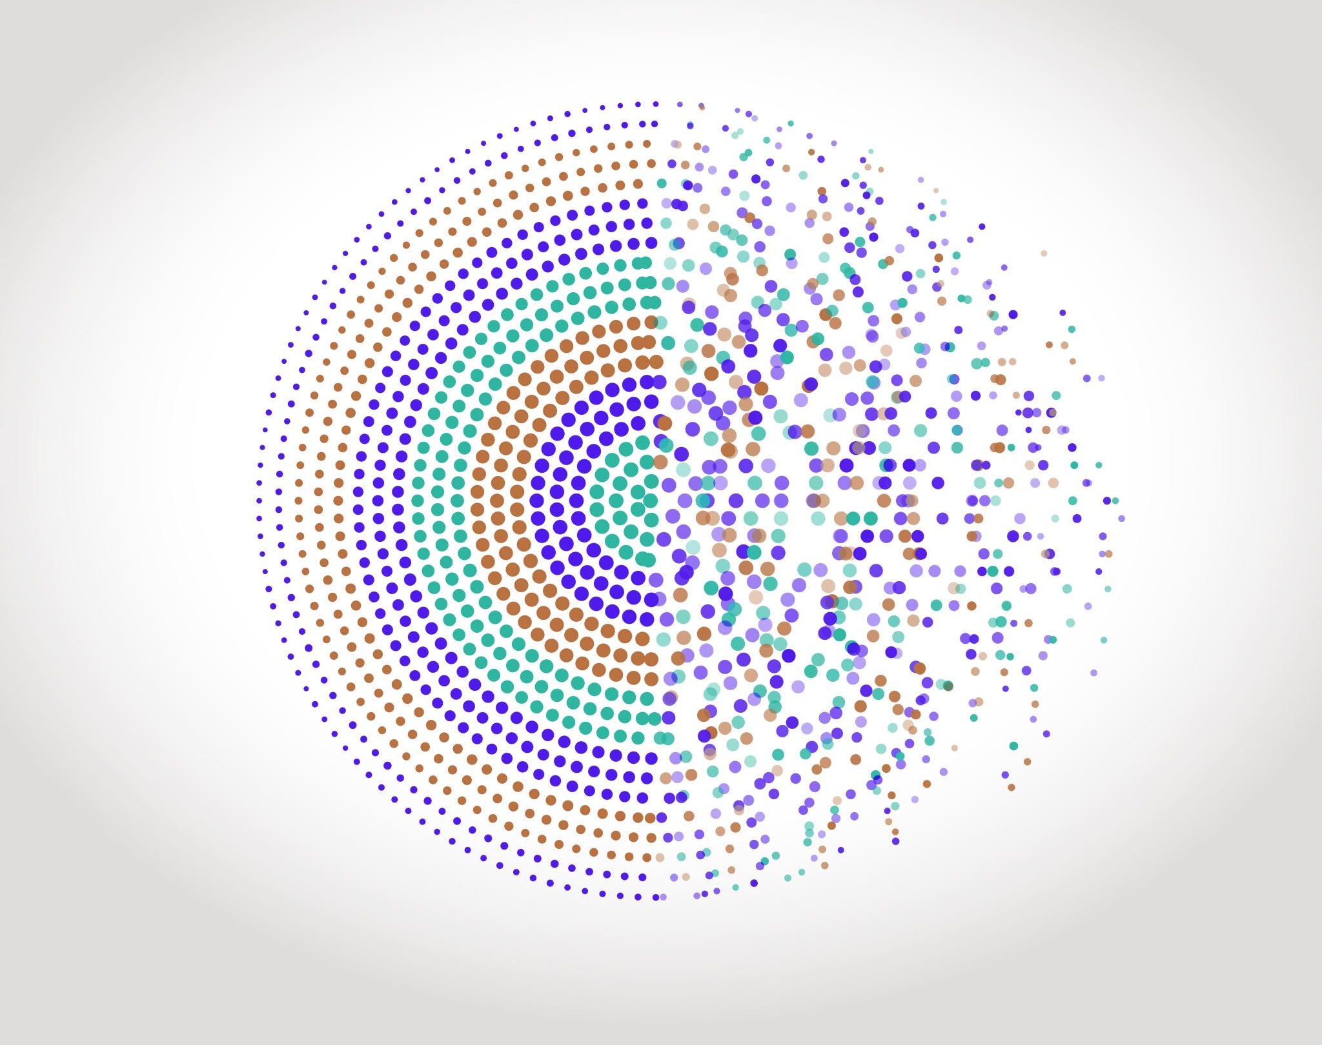

Programmation Orientée Objets et Physique
Outils Numériques / Semestre 6 / Institut d’Optique / ONIP-2

Slide 2

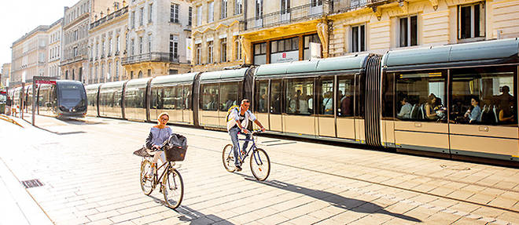
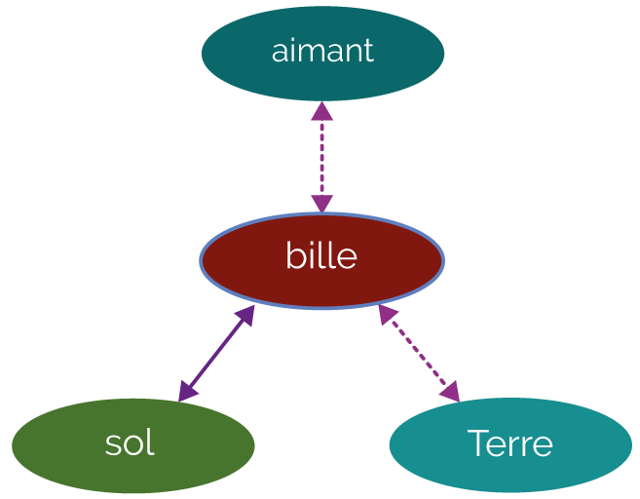

Un monde d’objets
https://masevaux.fr/objets_trouves/
Des objets qui interagissent
https://www.lepoint.fr/dossiers/societe/velo-libre-service-velib/
https://www.maxicours.com/se/cours/les-diagrammes-objet-interaction/

Slide 3
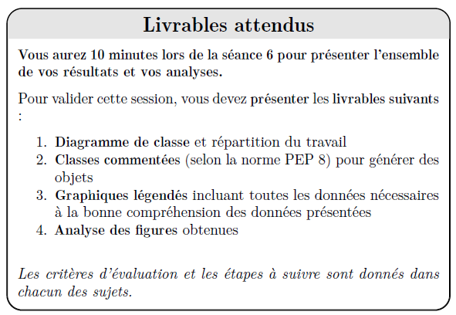
Déroulement du module
6 séances
1 séance : Découverte de la programmation orientée objets
4 séances : Mini-Projet
A choisir parmi 3 sujets
Travail en binôme
1 séance : Evaluation

Slide 4
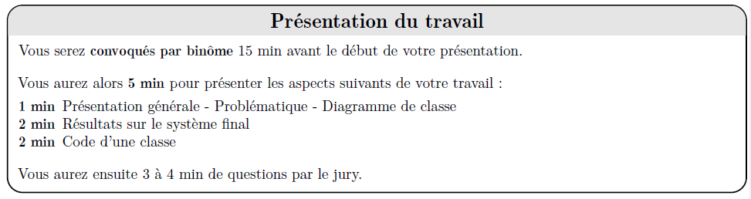
Evaluation / Présentation en séance 6

Slide 5
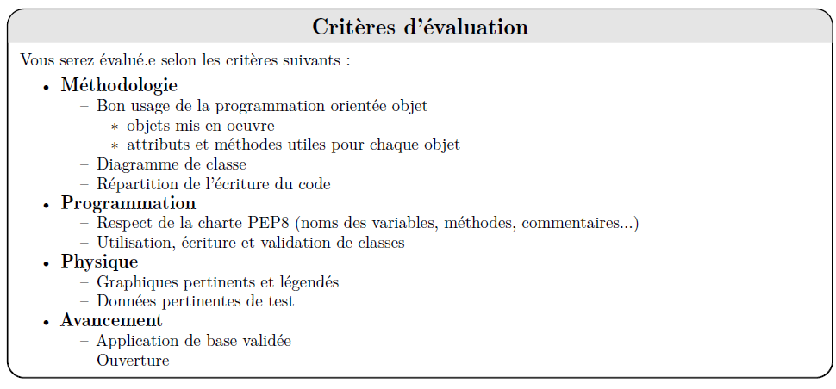
Evaluation / Critères

Slide 6
Projets
Outils Numériques / Semestre 6 / Institut d’Optique / ONIP-2

Slide 7
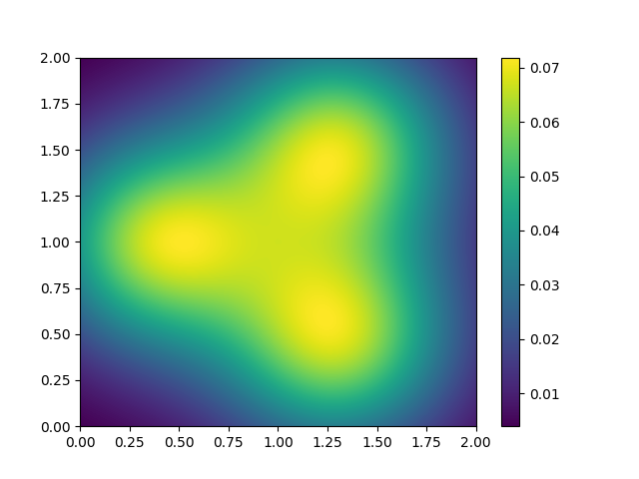
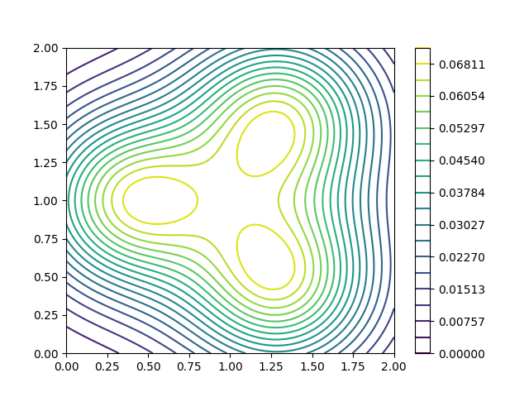
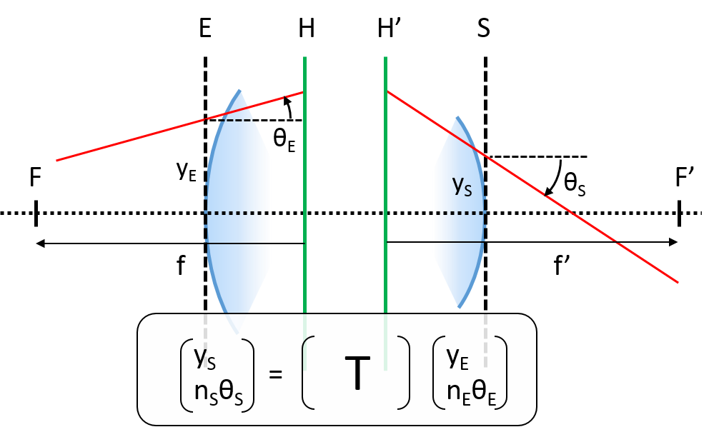
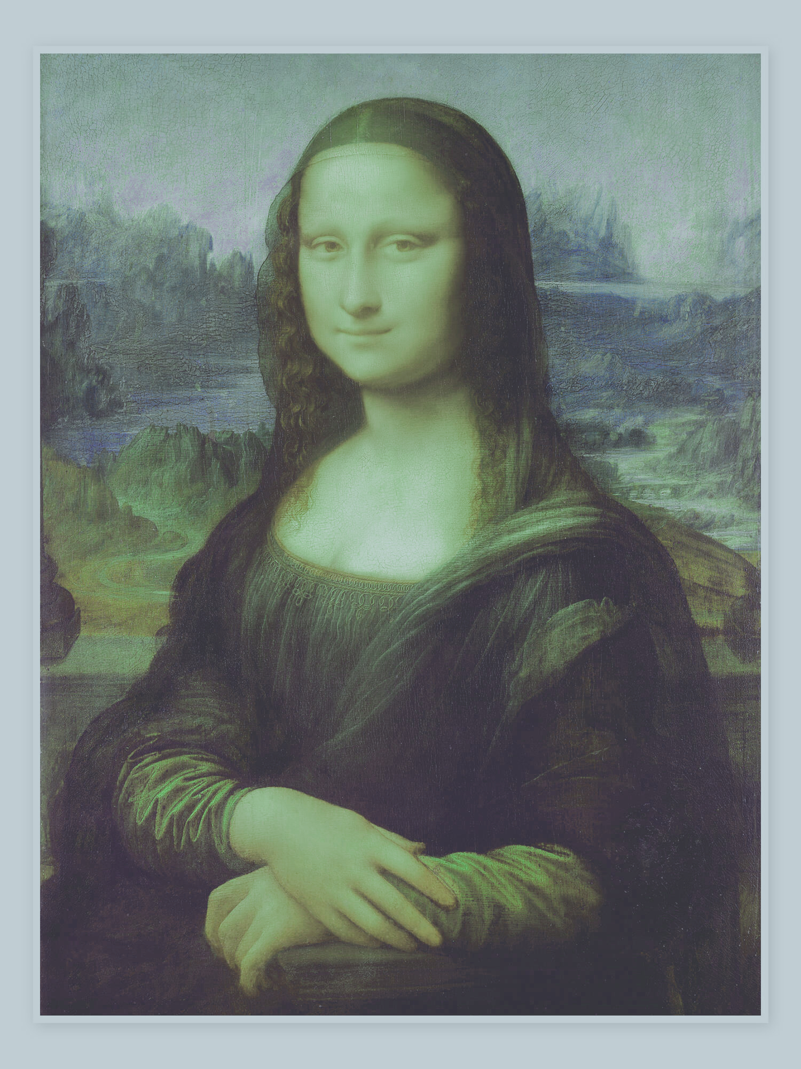
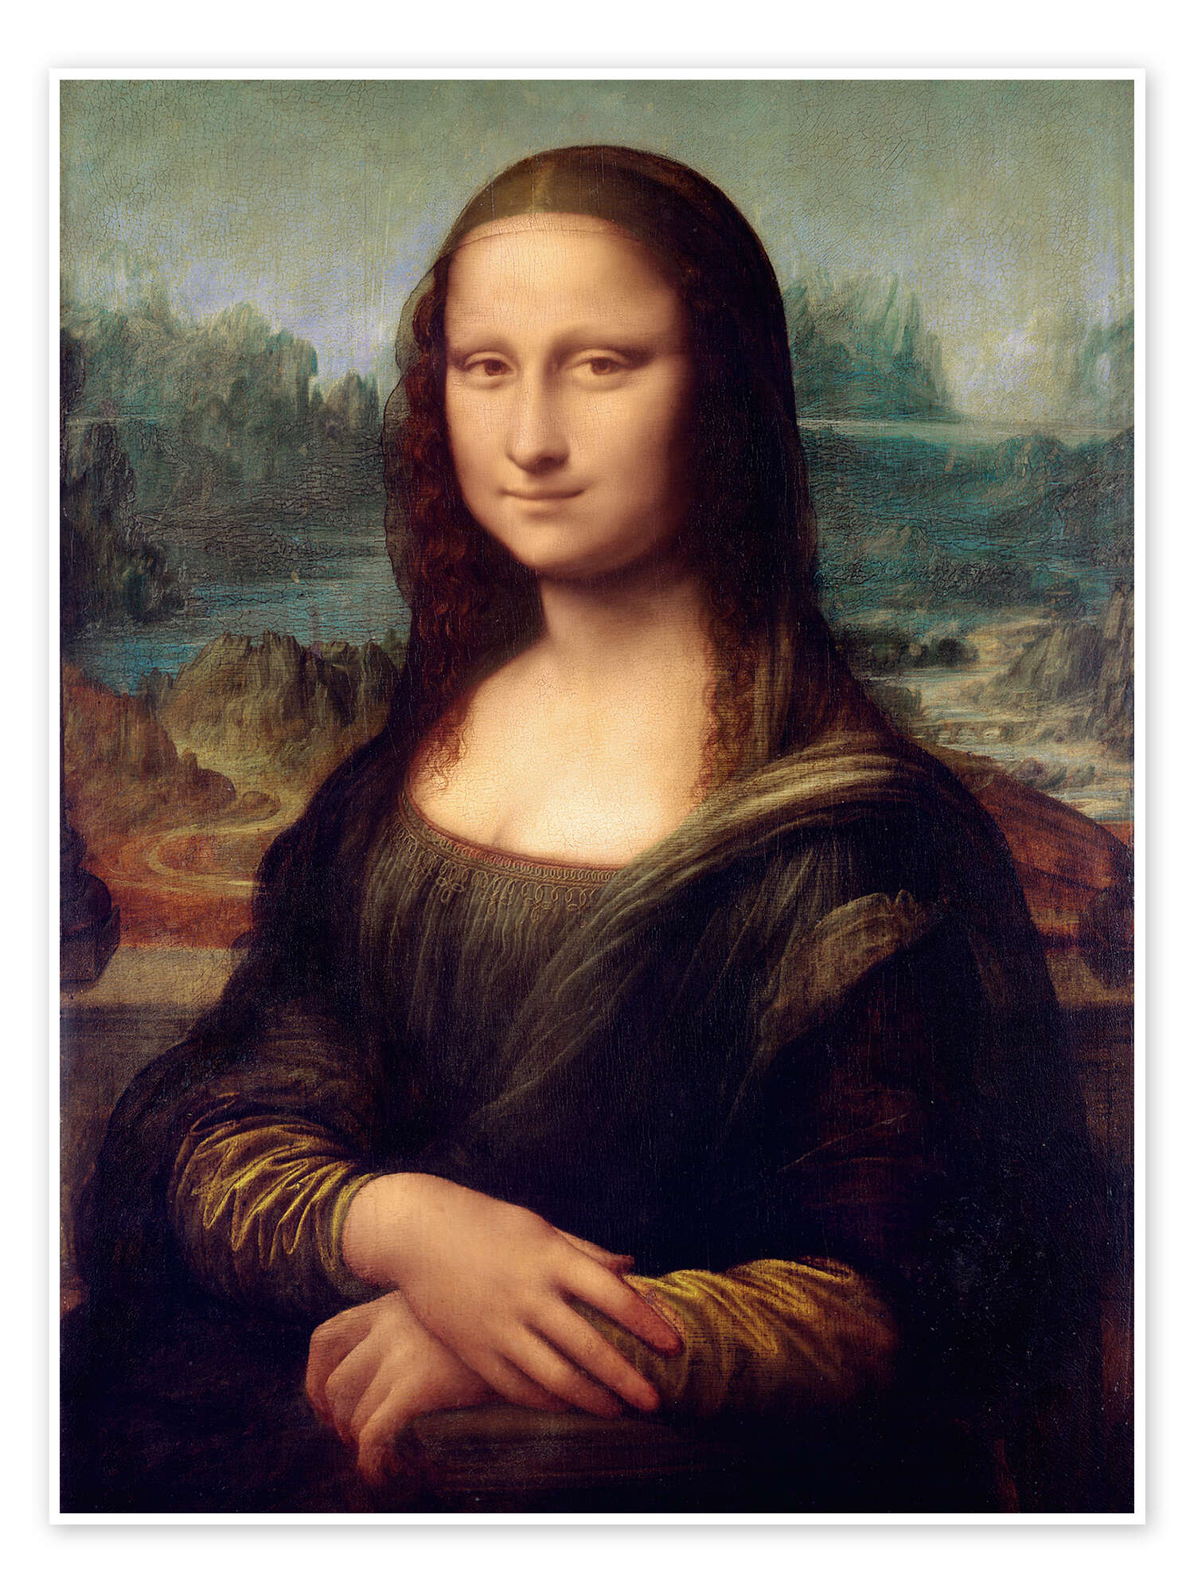
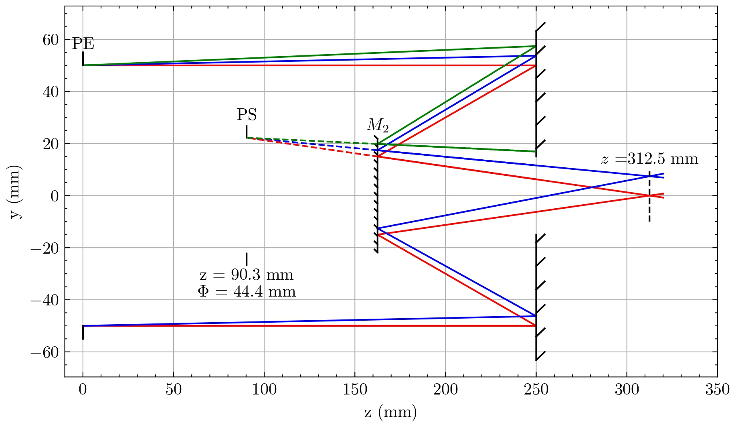
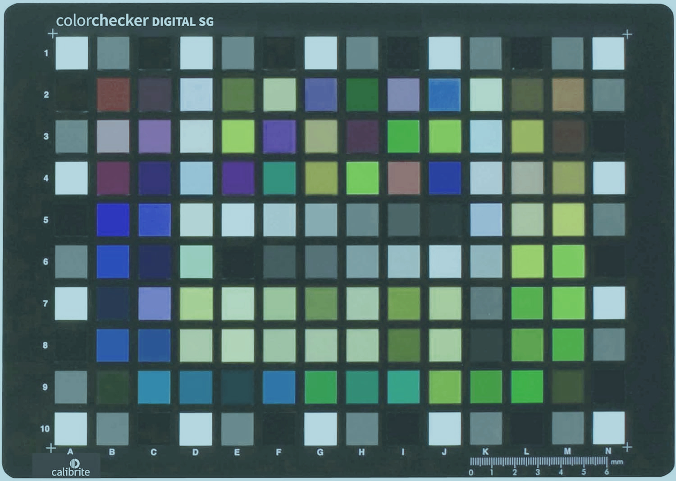
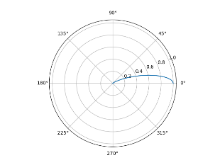
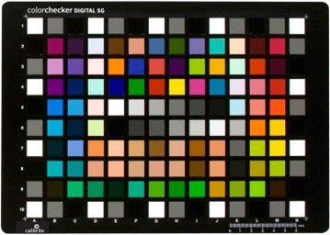
Projets / ONIP-2
Projet A
Carte d’éclairement de sources incohérentes
Projet B
Tracé de rayons en optique matricielle
Projet C
Correction des couleurs d’une image

Slide 8
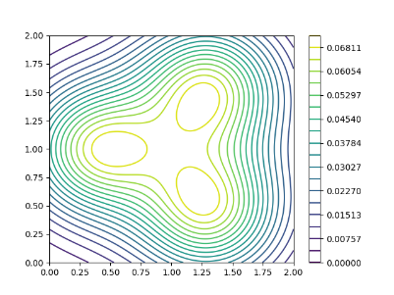
Projet A / Carte d’éclairement
calculer la carte d’éclairement produit par un ensemble de sources incohérentes
Eclairage en 3D - DIALux

Slide 9
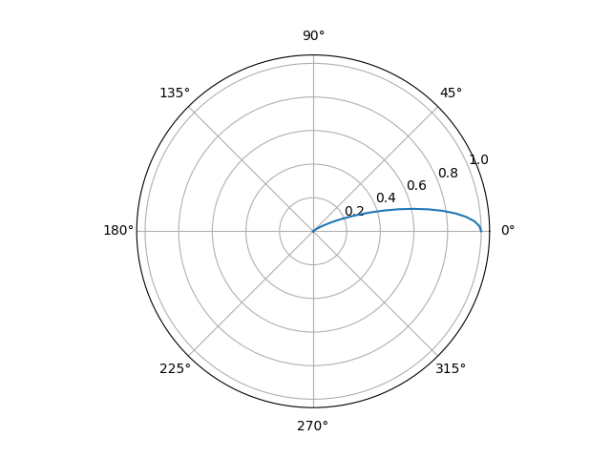
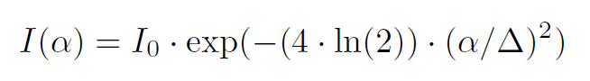
Projet A / Carte d’éclairement
calculer la carte d’éclairement produit par un ensemble de sources incohérentes
Source caractérisée par leur indicatrice de rayonnement

Slide 10
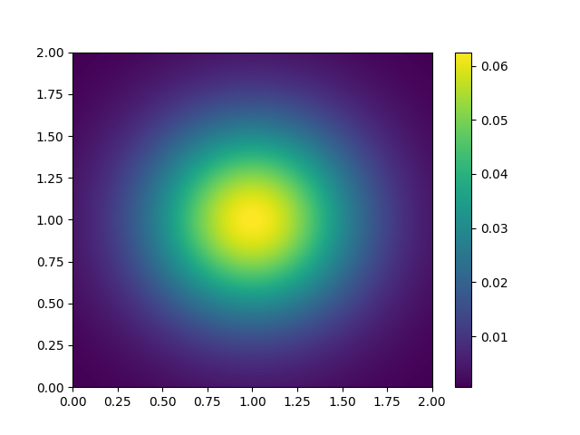
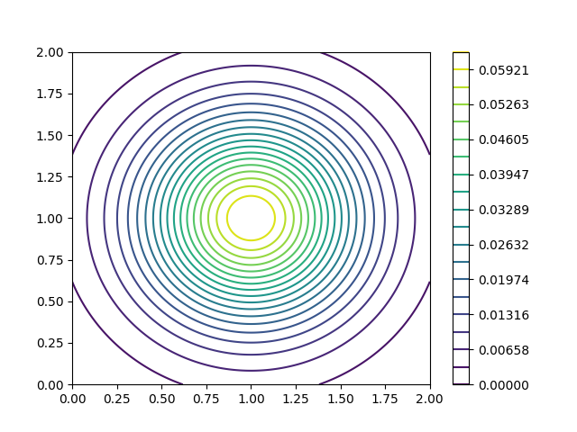
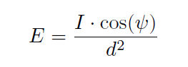
Projet A / Carte d’éclairement
calculer la carte d’éclairement produit par un ensemble de sources incohérentes
Eclairement d’une source ponctuelle donnée par la formule de Bouguer

Slide 11
Projet A / Carte d’éclairement
Grandes étapes
calculer la carte d’éclairement produit par un ensemble de sources incohérentes
Définir une source lumineuse
Définir un plan de travail
Définir un système comprenant un plan de travail et un ensemble de sources lumineuses
Calculer l’éclairement produit en tout point du plan de travail par chacune des sources lumineuses
Calculer l’éclairement de l’ensemble des sources et afficher la carte
Ouvertures
Optimiser un éclairement sur un plan de travail donné avec un nombre fini de sources
Afficher une carte en 3D
Ajouter des surfaces de travail (opaque)

Slide 12
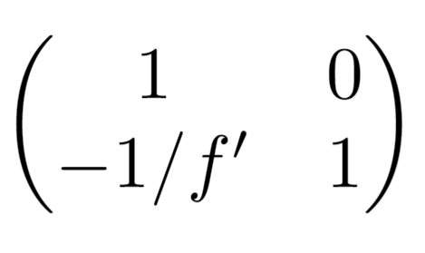
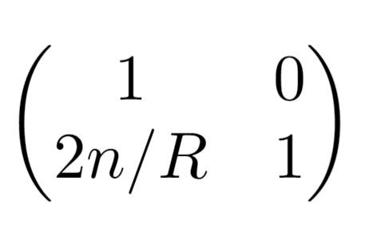
Projet B / Optique Matricielle / Tracé de rayons
Tracé de rayons en optique matricielle
Chaque élément optique a une matrice de transfert
Lentille mince
Miroir sphérique
Par Kilohn limahn — Travail personnel, CC BY-SA 4.0, https://commons.wikimedia.org/w/index.php?curid=63906224

Slide 13
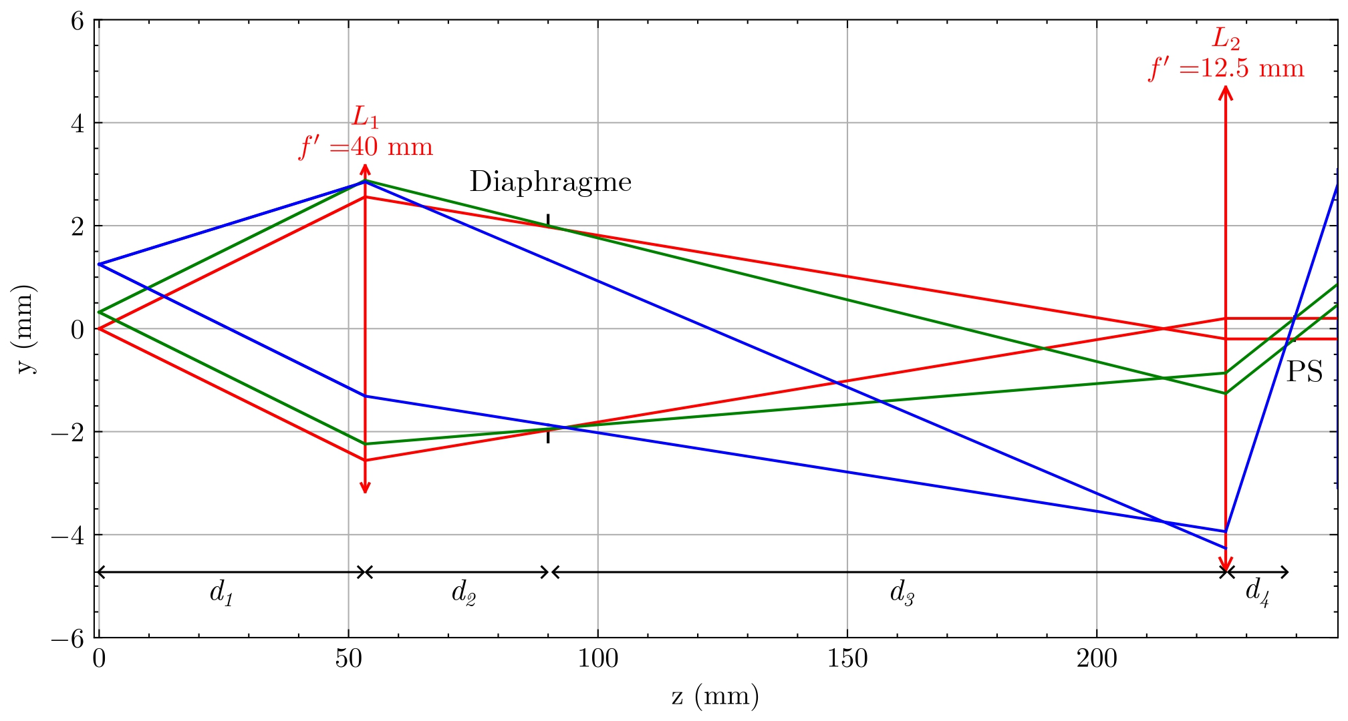
Projet B / Optique Matricielle / Tracé de rayons
Tracé de rayons en optique matricielle
Tracé de rayons d’un microscope (TD4 OI)
Tracé de rayons d’un télescope type Cassegrain²

Slide 14

Projet C / Calibration d’images numériques
Correction colorimétrique d’image
Utilisation d’une mire de calibration ColorChecker

Slide 15
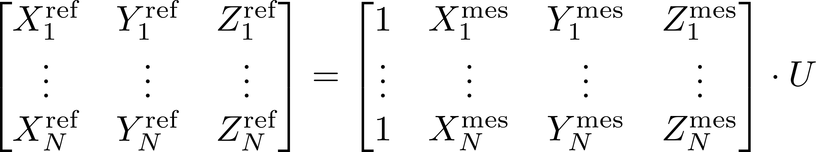
Projet C / Calibration d’images numériques
Correction colorimétrique d’image
Valeurs de référence des couleurs
Matrice de transformation
Valeurs mesurées des couleurs
Déterminée numériquement par inversion du système

Slide 16
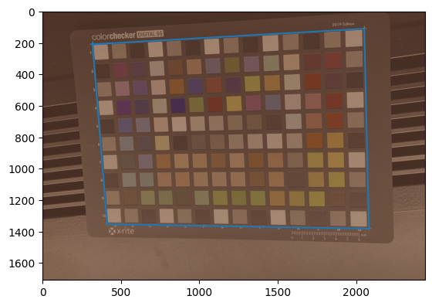
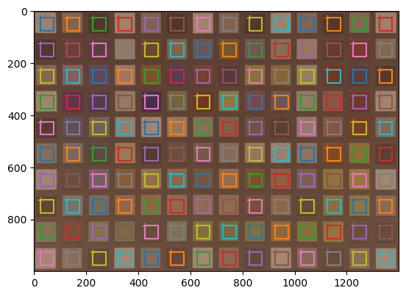
Projet C / Calibration d’images numériques
Code de démarrage
Color
Représente une unique couleur et permet de convertir son espace colorimétrique
PerspectiveRemover
Permet de retirer la perspective sur une image à partir des coordonnées d’un rectangle
Rectangle
Représente un rectangle avec quelques méthodes pour le transformer et recadrer des images.

